Slide 1
Бараа, Захиалгын Удирдлагын Систем

Slide 2
Нүүр хуудас
Төслийн нэр: Бараа, Захиалгын Удирдлагын Систем
Багийн гишүүд:
А.Ууганбаяр B242270014
Э.Мөнх-Оргил B242270130
О.Хүслэн B242270073
А.Номин B242270088

Slide 3
Төслийн танилцуулга
Зорилго:
Бараа, хэрэглэгч, захиалгыг бүртгэх, удирдах, хянах
Захиалга хийх, купон ашиглах, мөнгө нэмэх, логжуулах
Онцлог:
Барааны бүртгэл, устгал, нэмэх
Хэрэглэгч бүртгэл, баланс
Захиалга, купон
Log4j2 ашиглан үйлдэл бүрийг лог файл болон консолд хадгалах

Slide 4
Классын загвар (UML эсвэл текст)
Текст тайлбар:
Product: id, нэр, ангилал, үнэ, код, үлдэгдэл
User: username, password, role, balance, orders
Order: orderId, products, quantities, total, status, paymentId, date
Exten: static жагсаалтууд (users, products, coupons), удирдлагын функцууд
Холбоо:
User → Order (нэг хэрэглэгч олон захиалгатай)
Order → Product (нэг захиалга олон бараатай)

Slide 5
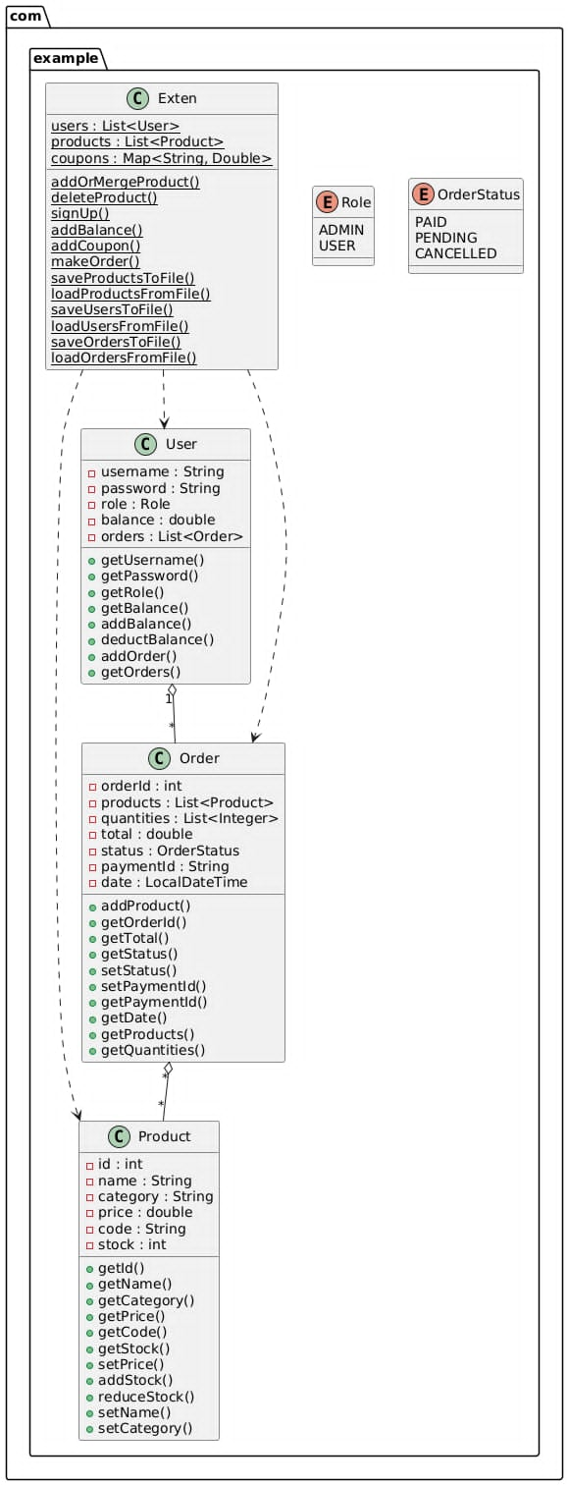

Slide 6
Мини төсөл сонгож шинжилгээ, зохиомж эхлүүлэх
1-р өдөр
Мини төслийн загварчлал ба хөгжүүлэлтийн эхлэл
2-р өдөр
5-р өдөр
Мини төслийн хөгжүүлэлт - Тест бичих (TDD)
3-р өдөр
Мини төслийн хөгжүүлэлт - Алдаа зохицуулалт
4-р өдөр
Мини төслийн хөгжүүлэлт - Log4j v2 ашиглан лог хийх

Slide 7
Бэрхшээл ба шийдэл
Бэрхшээлүүд:
Log4j2 тохиргоог зөв classpath-д байрлуулах
Компиляц болон package structure
Unit test-ээр логийг шалгах
Шийдэл:
log4j2.xml-ийг src/main/resources-д байршуулсан
Maven ашиглан dependency болон build-ийг автоматжуулсан
Тестийн кодоор бүх гол үйлдлийг шалгаж, логийг inventory.log болон консолд бичсэн

Slide 8
Демо
Unit test ажиллуулах:
Хэрэглэгч бүртгэх, мөнгө нэмэх, бараа нэмэх, захиалга хийх, алдаатай үйлдэл хийх
Консол болон inventory.log файлд лог бичигдэж буйг харуулах
Үр дүн:
Амжилттай болон алдаатай лог бичлэгүүд
Лог файл болон консолын жишээ screenshot

Slide 9
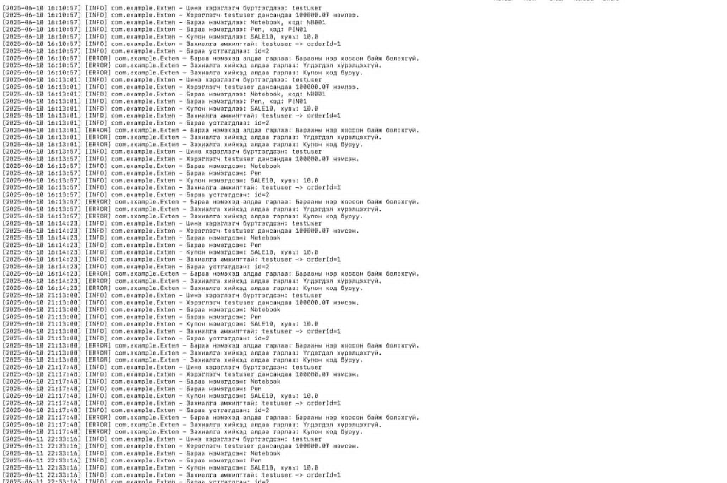

Slide 10
Өдөр 1
Төслийн шинжилгээ:
Багаар ERP модуль сонго жишээ нь:
Барааны Удирдлага
Хүний Нөөц
Борлуулалтын Удирдлага Лог файл болон консолын жишээ screenshot
Зорилго:
ERP модуль дээр суурилсан мини төслийг сонгож, шинжилгээ хийх.
Шинжилгээ хий:
Төслийн зорилго
хэрэглэгчийн шаардлага
1. бараа нэмэх/хасах буюу
2. орлого/зарлага
гол онцлогуудыг тодорхойлох

Slide 11
Өдөр 2
Төслийн загварчлал: 1. 1-р өдрийн шинжилгээгээ ашиглан классын загварыг боловсруул
Warehouse нь List<Product> ба List<StockMove> агуулна
эсвэл энгийн UML ноорог зур
2. OOP зарчмуудыг төлөвлө:
инкапсуляци: хувийн атрибутууд
удамшил: Product ба ServiceProduct
Төсөл хөгжүүлэх:
1. Гол классуудыг хэрэгжүүл
Warehouse-д addProduct
removeProduct функцууд
StockMove-д fromLocation
toLocation
2. Функцын биеийг бүрэн бичих албагүй, гэхдээ загварыг тодорхой болго. Локал дээр турш
бараа нэмж
хасч
жагсаалтыг хэвлэ

Slide 12
Өдөр 3
Зорилго: Мини төсөлд unit тест бичиж, Test-Driven Development (TDD) зарчмыг хэрэглэх.
Төсөл хөгжүүлэлтийн аргачлал:
1. Main функцуудыг цэвэрлэх:
Гол код дээр ашиглагдаж байсан main функцуудыг устгаж, JUnit тестээр орлуулах
Test-Driven Development (TDD)
2. Эхлээд JUnit тест бичих
Warehouse-ийн addProduct
removeProduct функц
Тест дээр тулгуурлан функцуудыг сайжруулах
3. Тестийн хэрэгжүүлэлт:
Локал дээр JUnit ашиглан бүх тестийг ажиллуулах
VS Code-ийн JUnit extension эсвэл Maven ашиглан автомат test build хийх
4. Баримтжуулалт:
Функц болон тестийн тайлбар комментууд нэмэх
javadoc ашиглан автоматаар API баримт үүсгэх

Slide 13
Өдөр 4
Алдаа зохицуулалт ба баталгаажуулалт
1. Алдаа зохицуулалт нэмэх:
addProduct функцэд сөрөг тоо оруулбал IllegalArgumentException шидэх
2. Хэрэглэгчийн оролтыг шалгах:
barcode-д зөвхөн тоон формат зөвшөөрөх, хоосон string хориглох
3. Алдааны тохиолдлын unit test нэмэх:
буруу форматтай утга оруулах үед алдааны мессежийг зөв гарч байгааг JUnit ашиглан шалгах

Slide 14
Өдөр 5
Log4j2 тохируулга ба логжуулалт
1. Тохируулга:
pom.xml-д Log4j v2-ийн dependency нэмэх
log4j2.xml файлыг src/main/resources хавтасд байрлуулах
2. Лог нэмэх:
Үндсэн үйлдлүүдэд INFO лог: Warehouse.addProduct() → “Бараа нэмэгдсэн: [name]”
Алдааны үед ERROR лог: IllegalArgumentException → “Алдаа: буруу барааны утга”
3. Лог хадгалах:
Консол болон inventory.log файлд зэрэг бичихээр тохируулах
4. System.out устгах:
Бүх кодоос System.out.println-уудыг устгаж, Log4j-ийн logger ашиглах
5. Тестээр шалгах:
Тестийн үед логийг шалгаж, log файл болон консолд бичигдсэн эсэхийг баталгаажуулах

